Slide 1
LEGO CAMP第一周會議報告
日期:5/5

Slide 2
器材整理－SENSOR
零件 | 數量
Large Servo Motor for EV3 | 28
Large Servo Motor for NXT | 15
Medium Servo Motor | 13
Color Sensor | 13
Light Sensor | 24
Ultrasonic Sensor | 14
Touch Sensor | 26
Gyro Sensor | 12

Slide 3
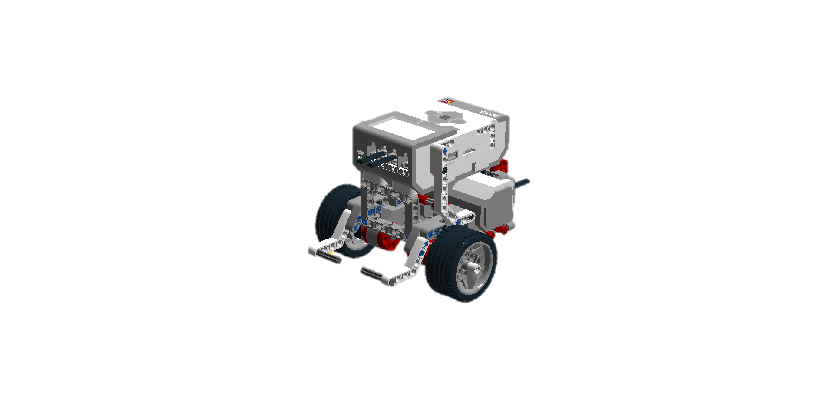
基本機構組裝

Slide 4
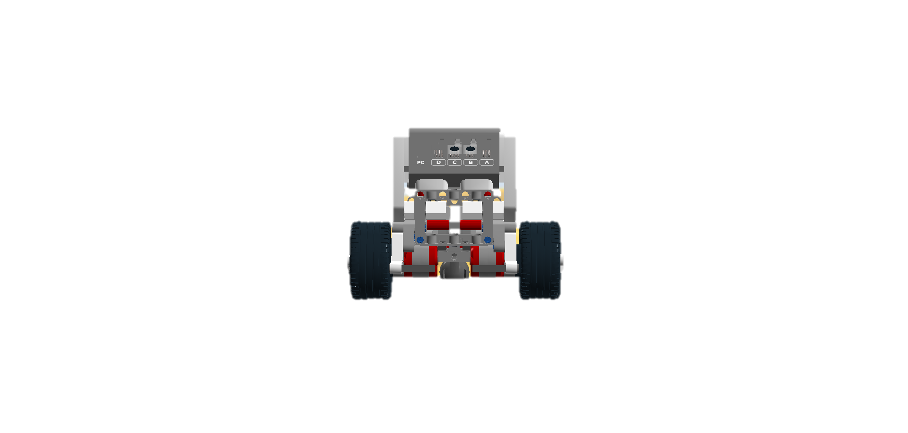
基本機構組裝

Slide 5
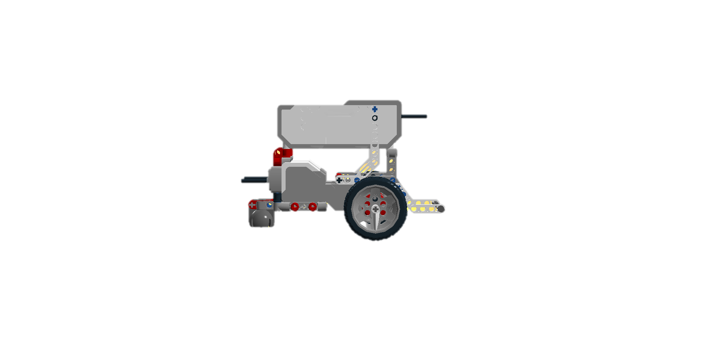
基本機構組裝

Slide 6
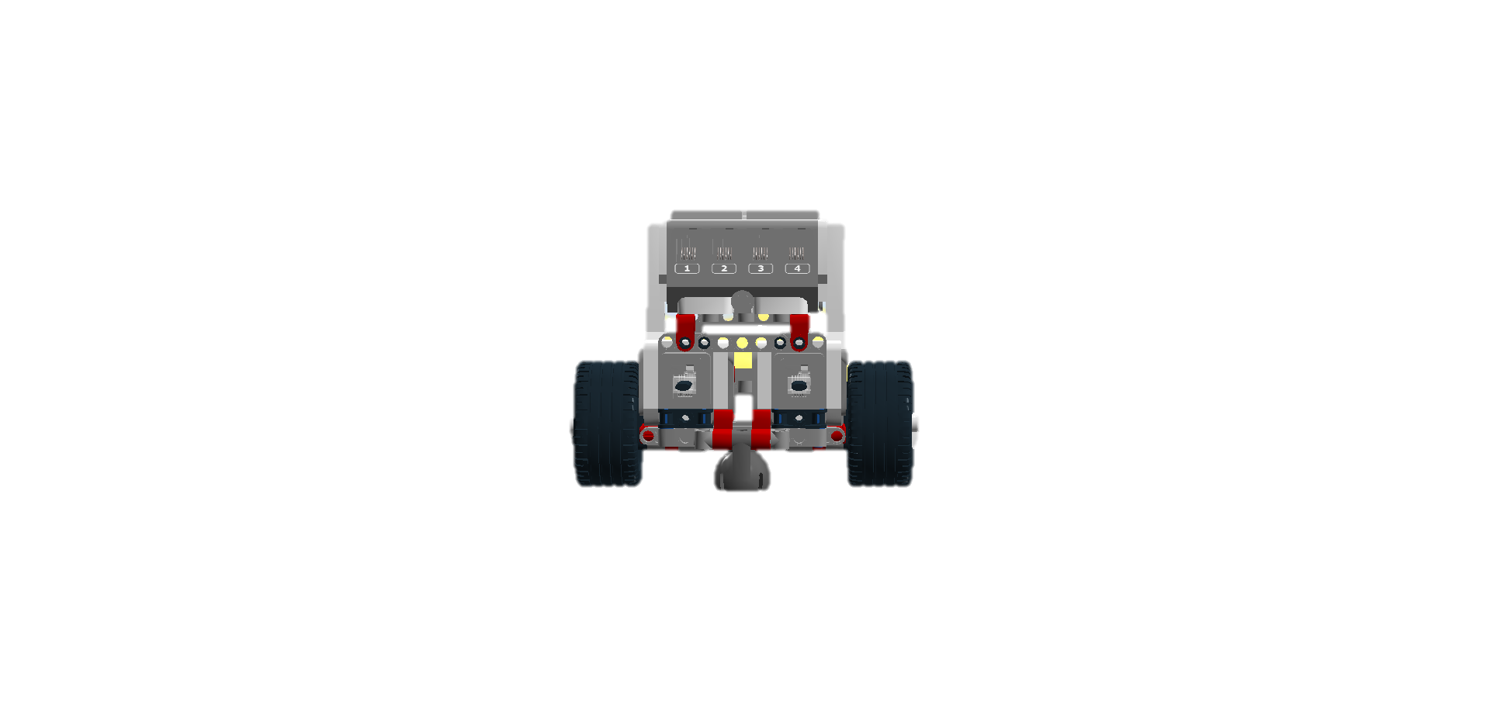
基本機構組裝

Slide 7
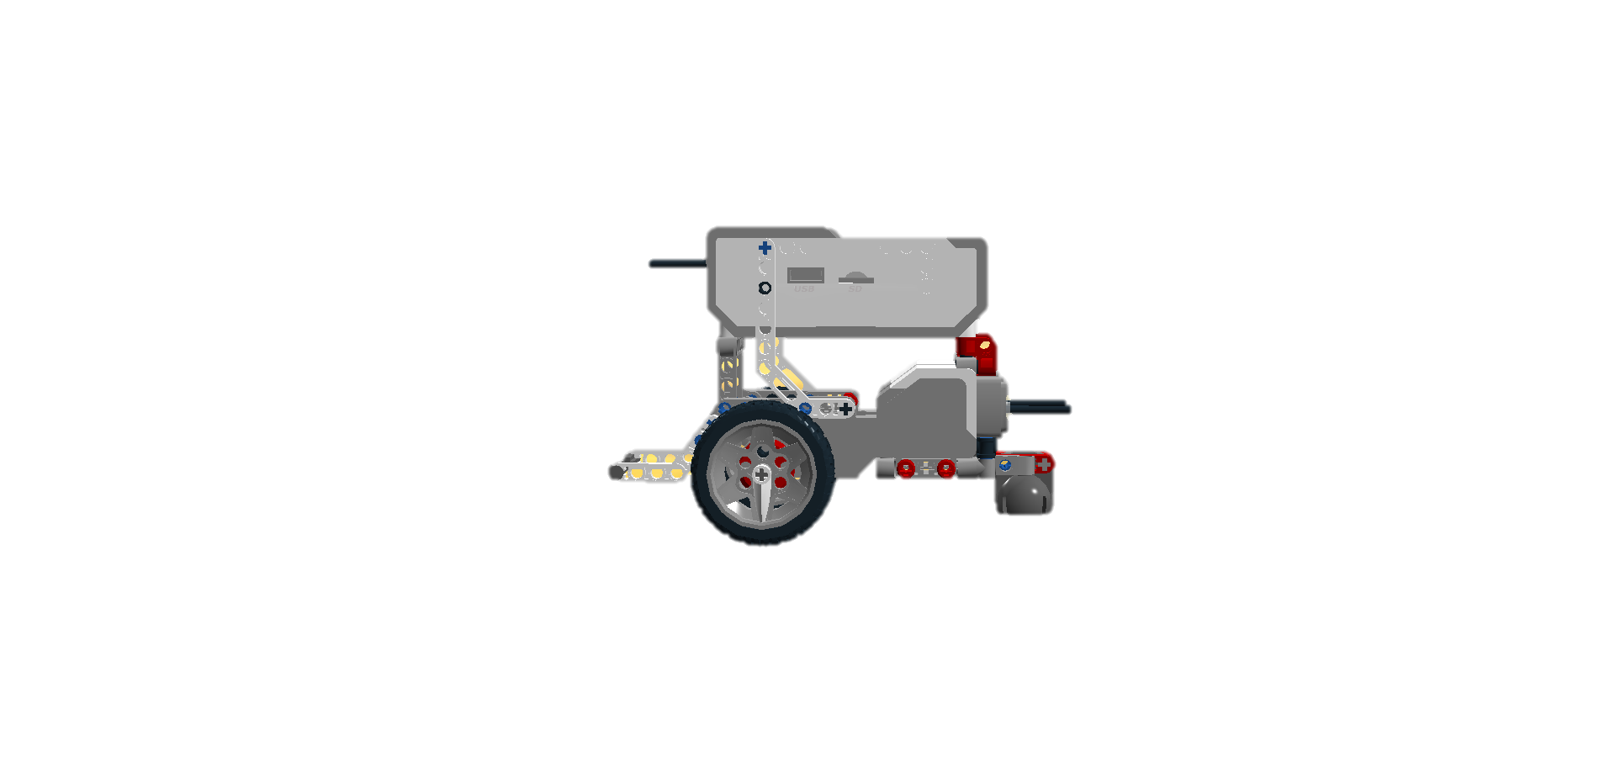
基本機構組裝

Slide 8
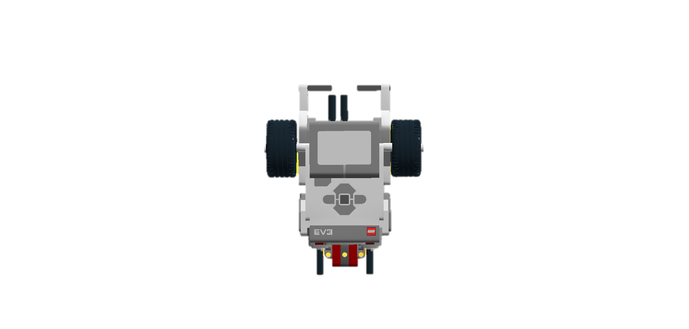
基本機構組裝

Slide 9
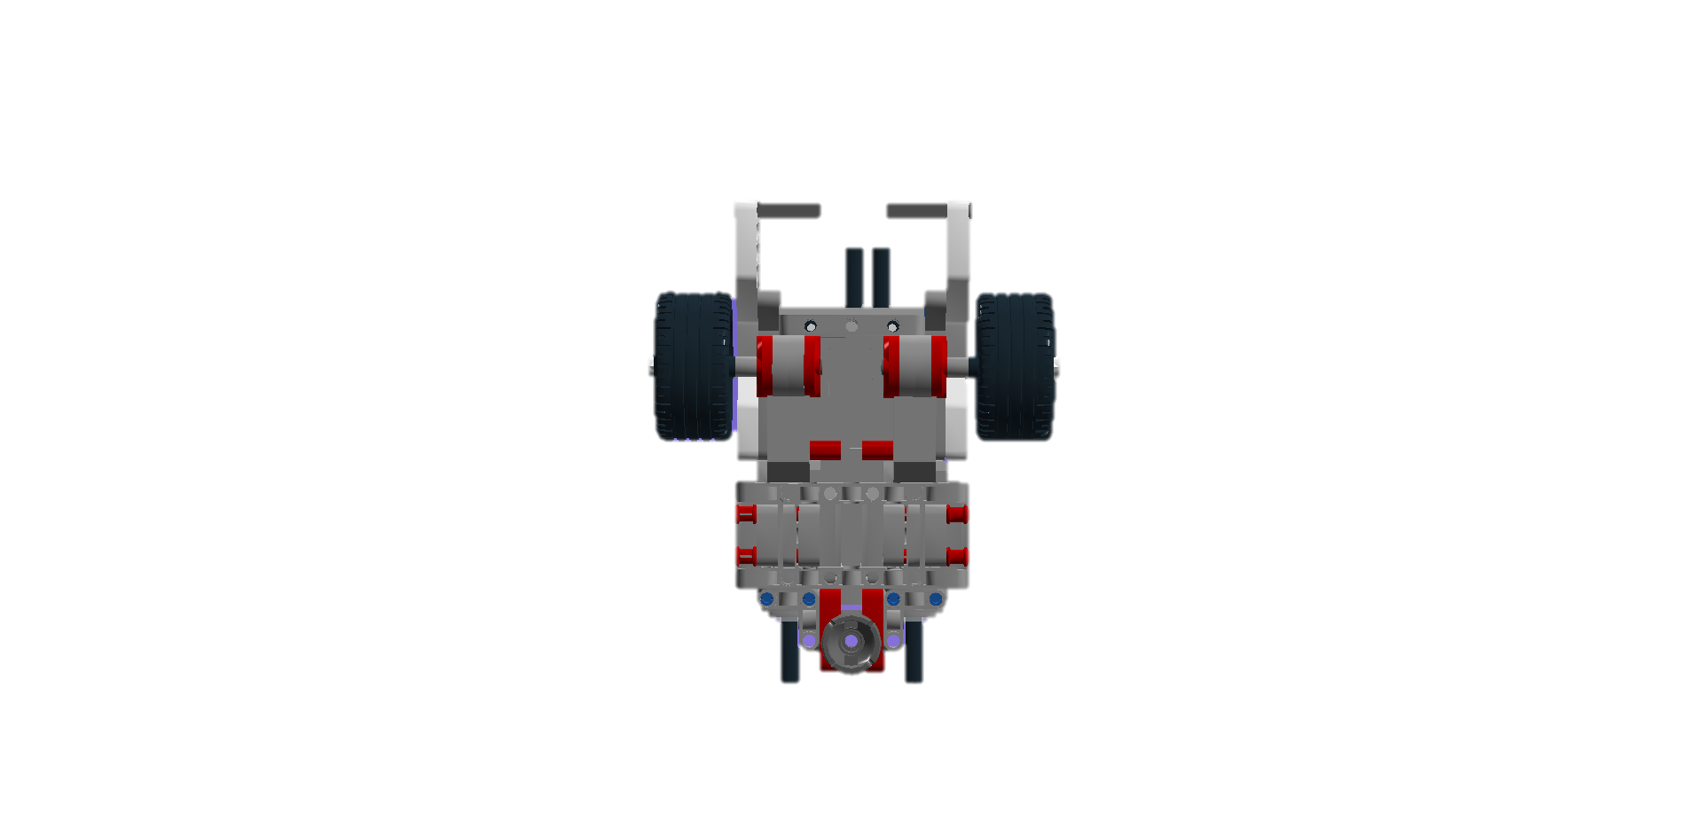
基本機構組裝

Slide 10
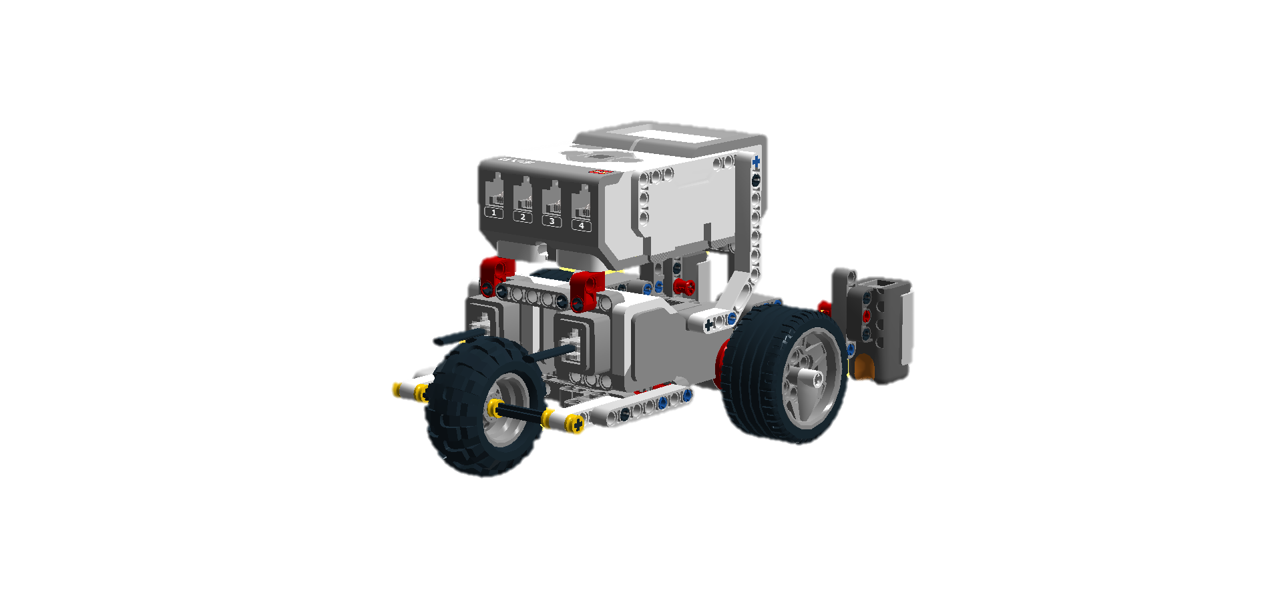
心裡有鬼機構組裝

Slide 11
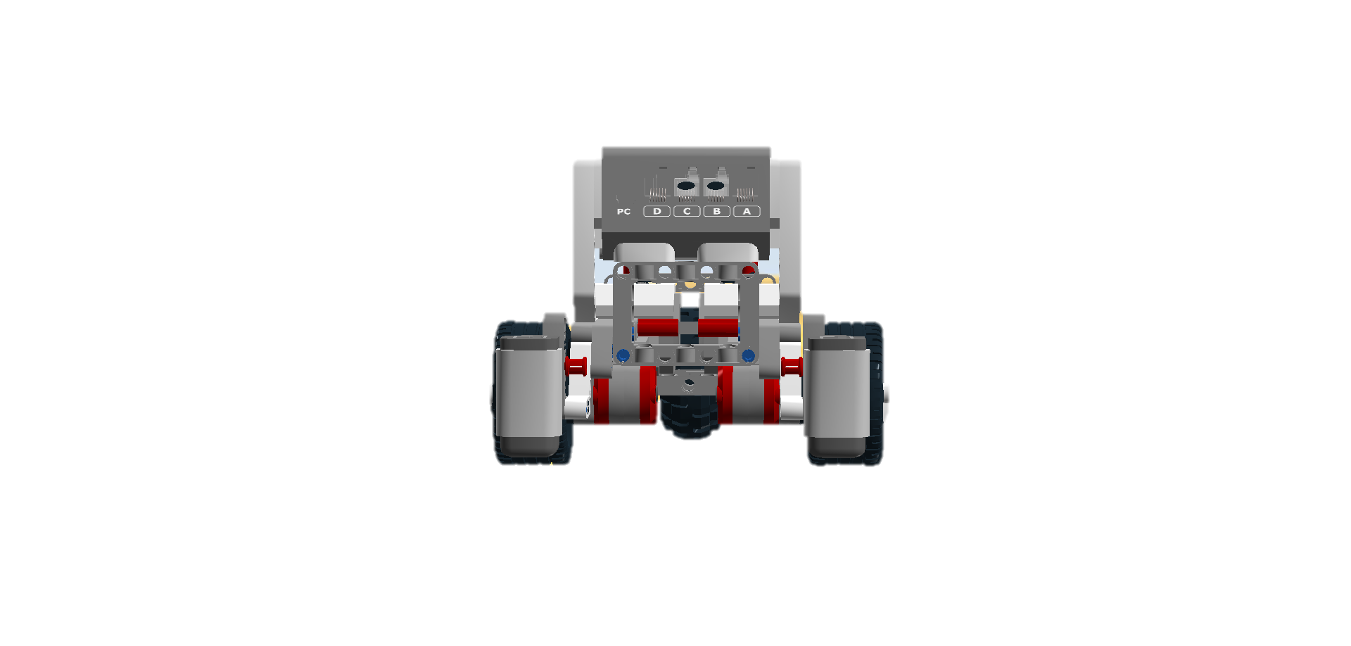
心裡有鬼機構組裝

Slide 12
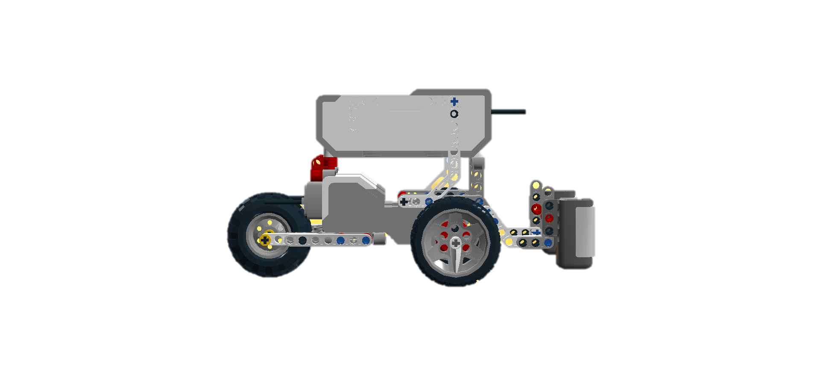
心裡有鬼機構組裝

Slide 13
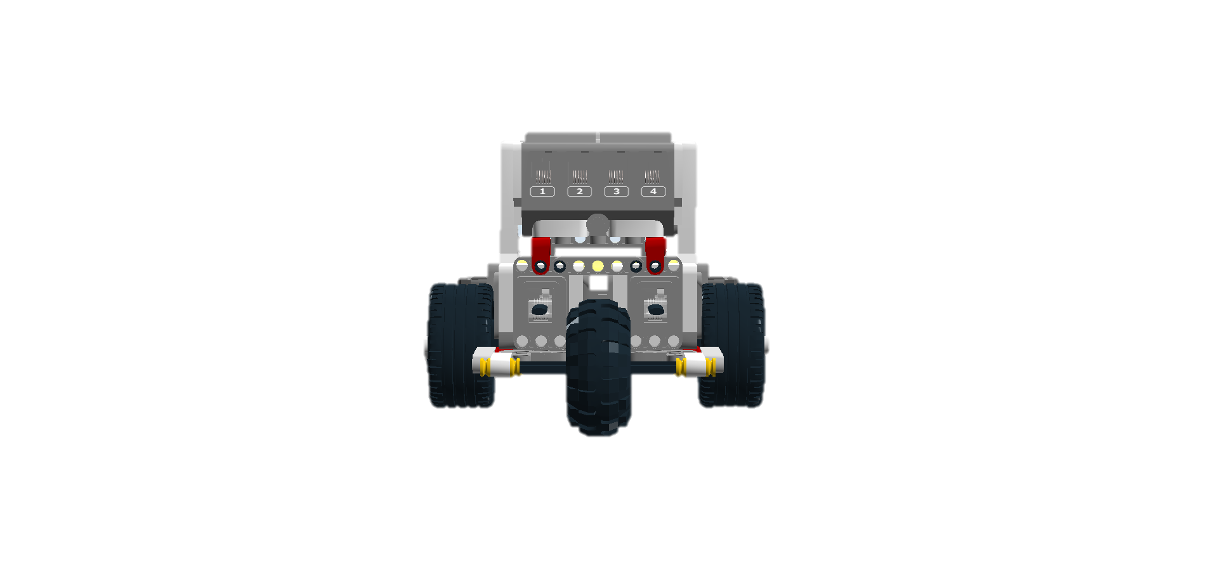
心裡有鬼機構組裝

Slide 14
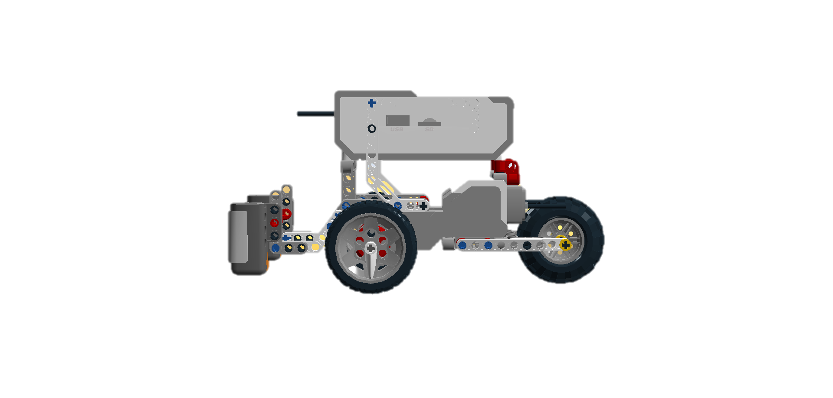
心裡有鬼機構組裝

Slide 15
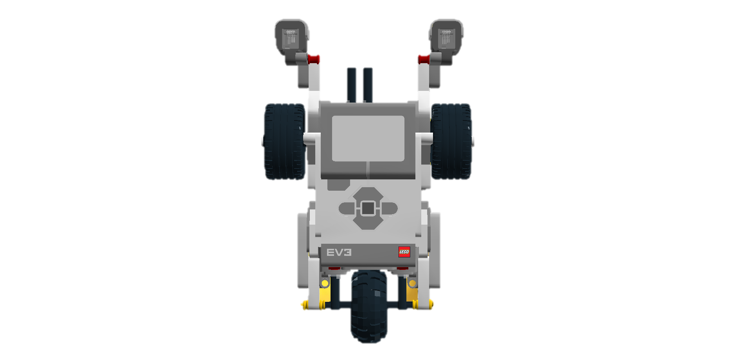
心裡有鬼機構組裝

Slide 16
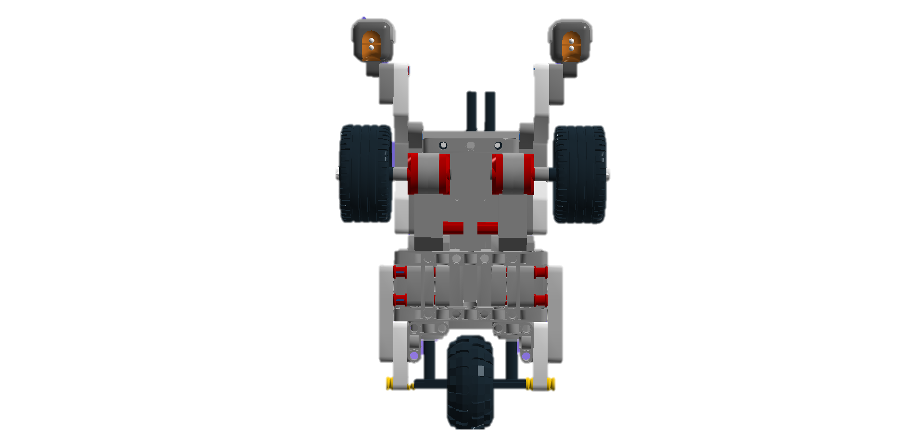
心裡有鬼機構組裝

Slide 17
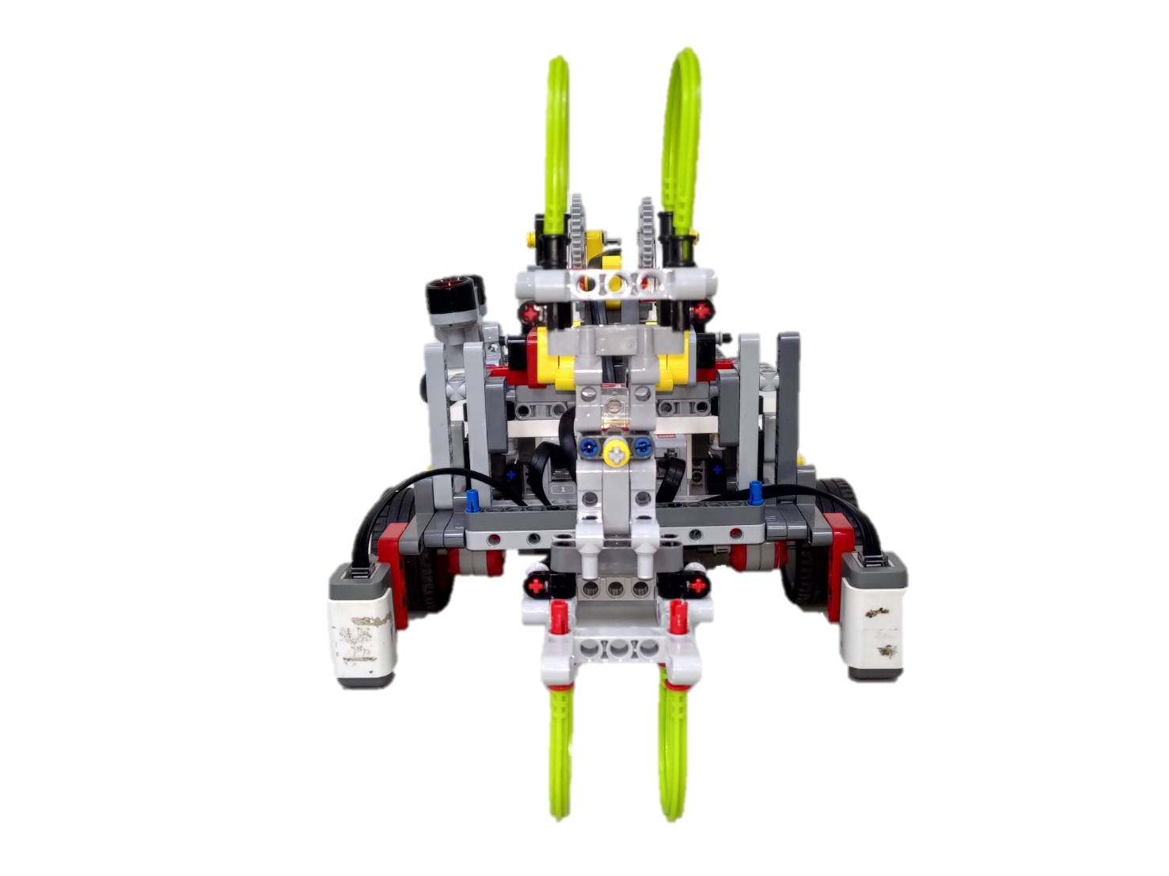
舊機台機構

Slide 18
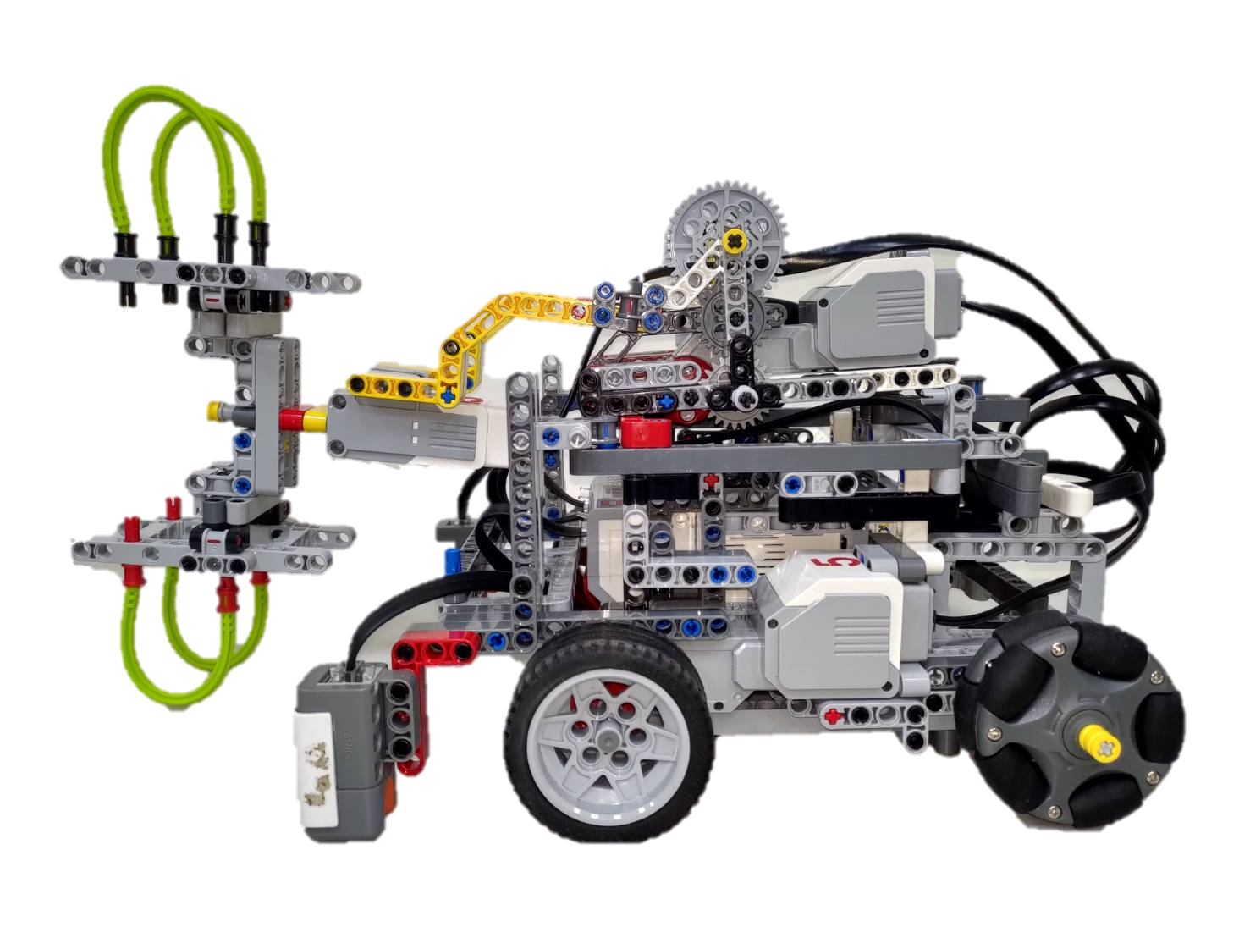
舊機台機構

Slide 19
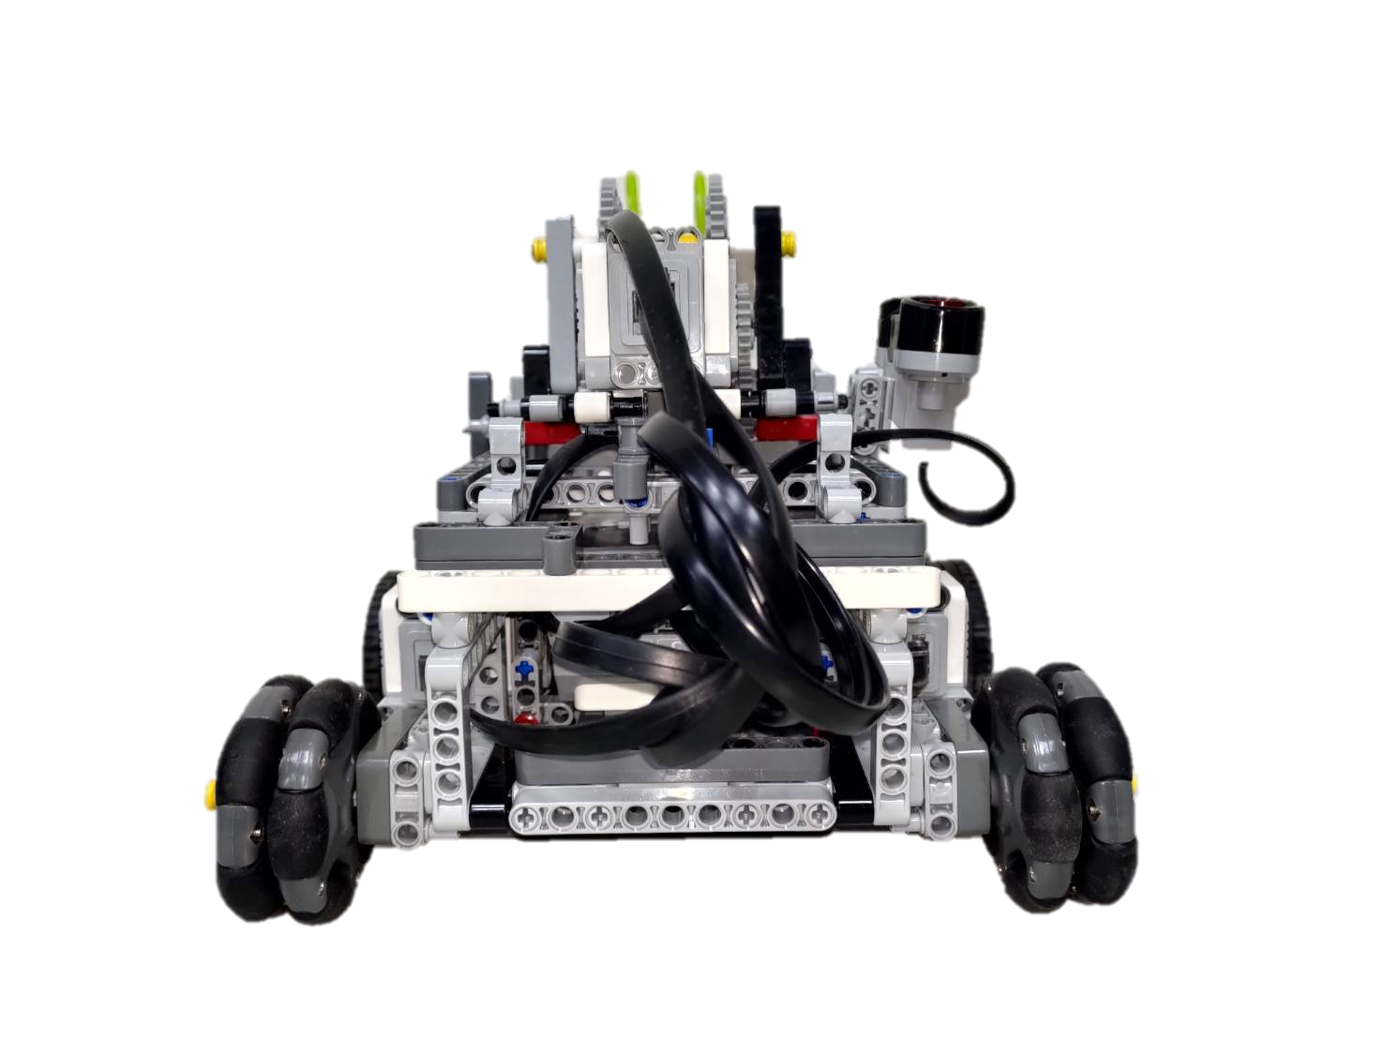
舊機台機構

Slide 20
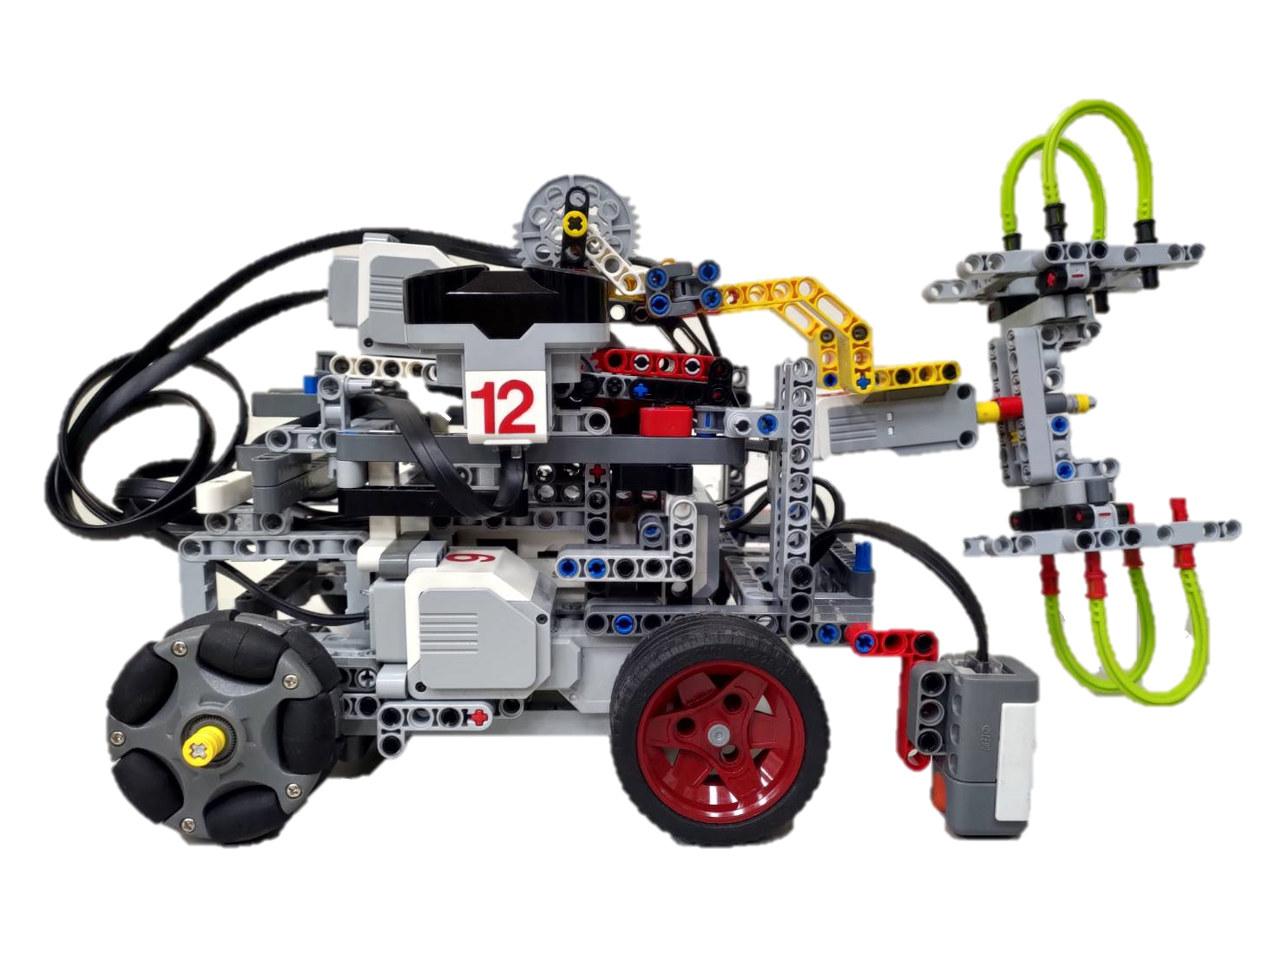
舊機台機構

Slide 21
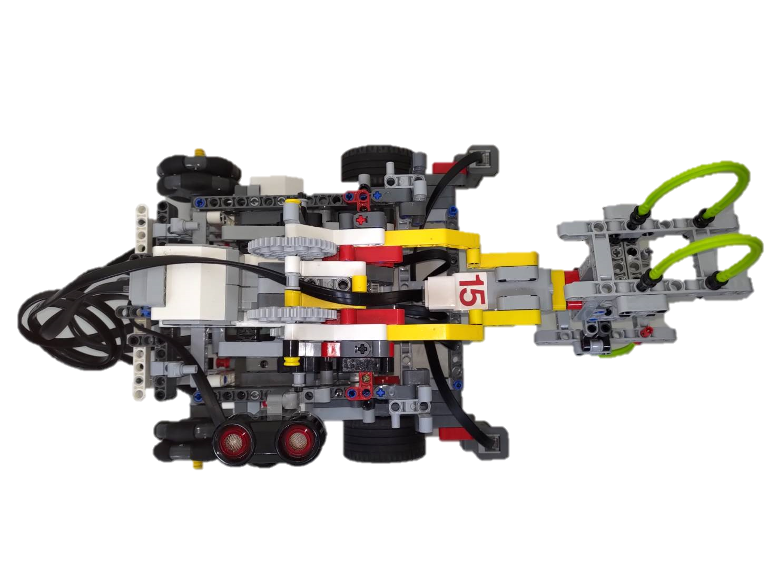
舊機台機構

Slide 22
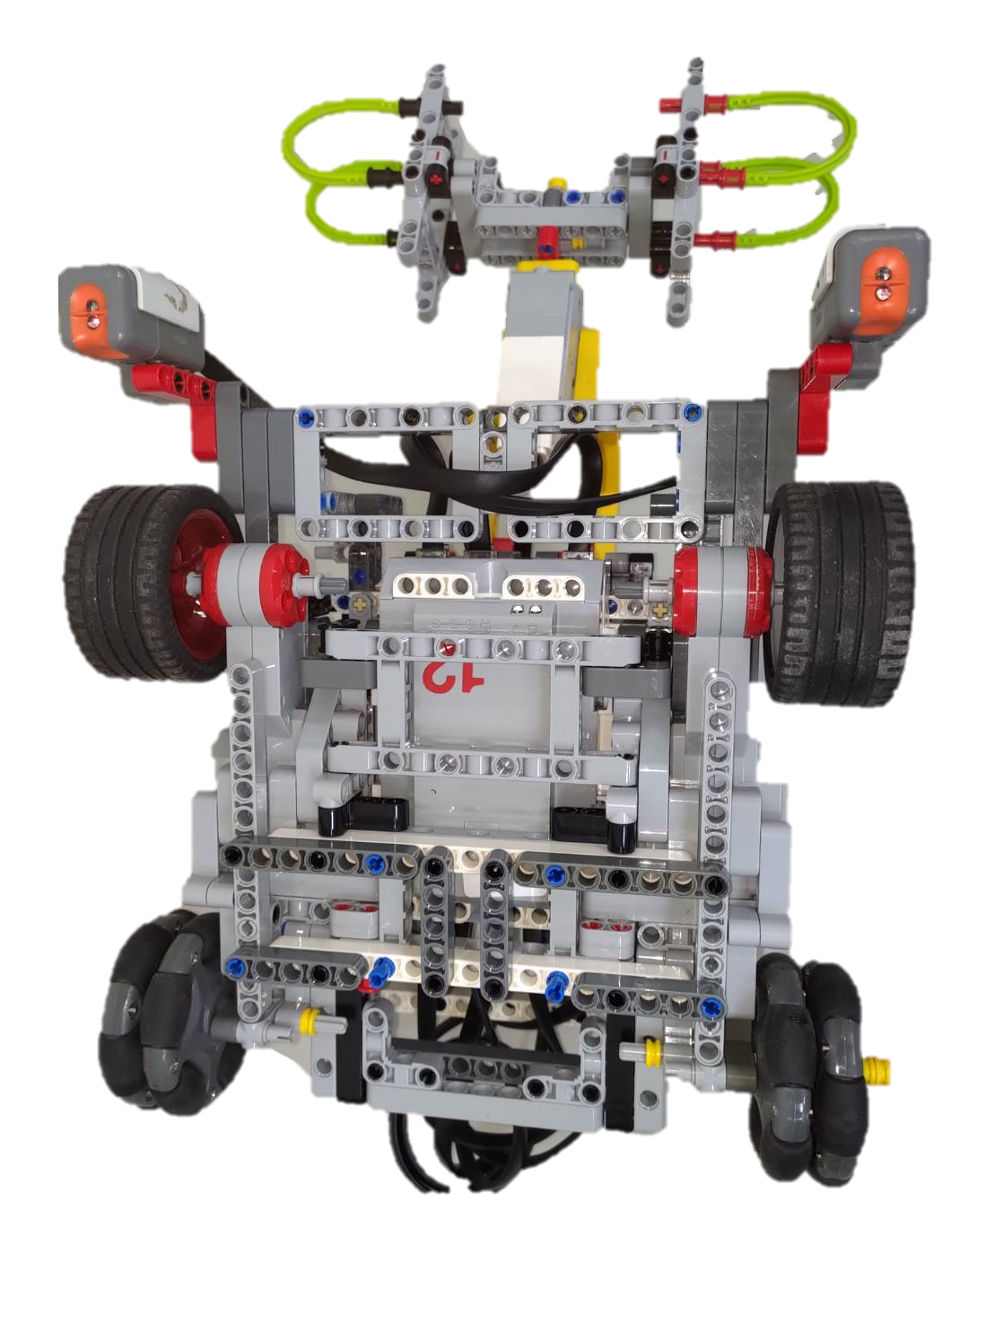
舊機台機構

Slide 23

會議內容－改進項目
會議內容
按照雲端的說明重新組裝基本底盤
測試Day1關卡是否過少
更動版本都必須記錄
簡報需放入所有圖片，不要從外面開
心裡有鬼程式(參數調教)

